Slide 1
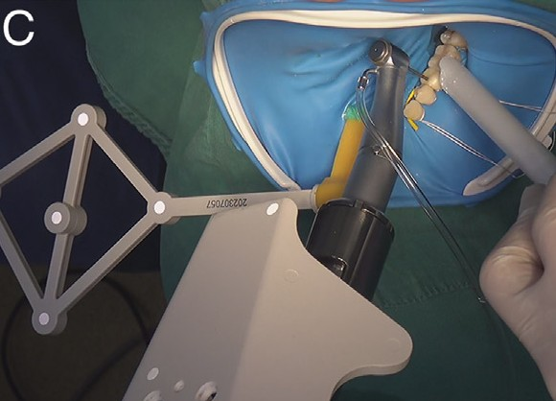
Robot Destekli Endodontik Yeniden Tedavi
Bir olgu sunumu ve klinik değerlendirmeler
Li Qin, Weiwei Qiao, Chen Chen, Yeyu Lin, Xining Zhang, Liuyan Meng
Journal of Endodontics 2025;51(4):521–527 · doi:10.1016/j.joen.2025.01.015
Türkçe özet sunum
Notes:
Bu sunum, Qin ve arkadaşlarının 2025 yılında Journal of Endodontics'te yayımlanan olgu sunumunun Türkçe özetidir. Makale, aktif dental robot (ADR) sistemi kullanılarak zirkonya kuron sökülmeden fiber post çıkarılmasını ve kanal tedavisinin yenilenmesini anlatıyor.

Slide 2
Olguya Bir Bakış
Mevcut zirkonya kuron sökülmeden, aktif dental robot (Yakebot) yardımıyla minimal invaziv bir girişten fiber post başarıyla çıkarıldı.
26
1,4 mm
8,6 mm
2,5 ay
yaşında kadın hasta, alt sol 2. küçük azı (FDI 35)
sanal giriş yolunun çapı
planlanan delme derinliği
takipte semptom yok, iyileşme var
Tanı: Daha önce tedavi edilmiş diş – semptomatik apikal periodontitis
Yöntem: CBCT + ağız içi tarama ile planlama; robot kolu, önceden belirlenen kuvvet ve mesafe eşikleriyle "pompalama" hareketi yaptı
Önem: Uygun çeneler arası mesafesi olan seçilmiş olgularda robotik teknolojinin yeniden tedavideki potansiyelini gösteriyor
Notes:
Makalenin özetinde vurgulanan ana noktalar: Fiber postlar yeniden tedavide ciddi zorluk çıkarır; yanlış sökülmeleri perforasyon veya kök kırığına yol açabilir. Aktif dental robot sistemleri, önceden girilen talimatlara göre çalışarak hekimin deneyimine bağımlılığı azaltır. Bu olguda robot, zirkonya kuronun içinden post sökümünü başarıyla gerçekleştirdi ve 2,5 ay sonra periradiküler iyileşme gözlendi.

Slide 3

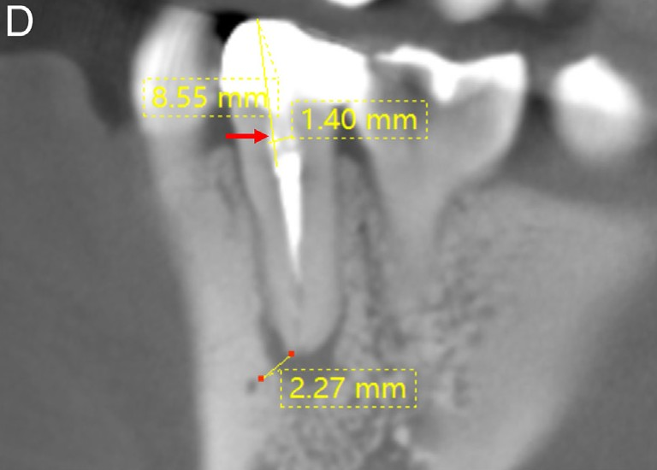



Fiber Post Sökümü Neden Zor?
Aşırı dentin kaybı
Frez ve ultrasonik uçlarla serbest elle çalışmak kökün kırılma direncini azaltabilir
Isı ve zaman
Ultrasonik yöntem uzun sürer; yeterli soğutma olmazsa periodontal ligament hasarı ve ankiloz riski
Sınırlı kit uyumluluğu
Post sökme kitleri her post sistemine uymaz
Er:YAG lazer riskleri
Postta tabakalaşma (delaminasyon) ve kırılma görülebilir
CBCT sagital kesit: kök kanalındaki fiber post (Şekil 1D)
Notes:
Kanal tedavili, kuronu büyük ölçüde harap dişlerde restorasyonun tutuculuğu için post gerekir. Fiber postlar estetik ve dentine yakın elastik modülleri nedeniyle yaygındır; ancak tedavi başarısız olduğunda sökülmeleri zordur. Gelişen adeziv sistemler bu işi daha da güçleştirir. Frez/ultrasonik yöntemler dentin kaybına, ultrasonik ısınma PDL hasarına, kitler uyumsuzluğa, Er:YAG lazer ise postta tabakalaşma ve kırılmaya yol açabilir.

Slide 4



Bilgisayar Destekli Yaklaşımlar
Statik navigasyon
Dinamik navigasyon
Robotik sistem
Hassas ve minimal invaziv
Delme yolu işlem sırasında değiştirilemez
Kılavuz kovanları, dar oklüzal mesafeli posterior bölgede kullanımı kısıtlar
Plan işlem sırasında esnekçe değiştirilebilir
Aletin konumu gerçek zamanlı izlenir
El becerisi için uzun öğrenme eğrisi gerektirir
Stabil robot kolu hassas uygulama sağlar
Görüş engeli, yorgunluk ve el titremesi kaynaklı hataları azaltır
2024'te ilk robot destekli endodontik mikrocerrahi ve post sökümü olguları yayımlandı
Notes:
Statik navigasyon (kılavuz/şablon) hassastır ama yol sabittir ve kovanlar arka bölgede yer kaplar. Dinamik navigasyon esnektir ve gerçek zamanlı takip sağlar, ancak el becerisi gerektirdiğinden öğrenme eğrisi uzundur. Robotik sistemler stabil bir kolla çalışır ve operatöre bağlı hataları en aza indirir. 2024'te Isufi ve ark. ile Liu ve ark. ilk robot destekli endodontik mikrocerrahi olgularını, Wang ve ark. ise alt birinci büyük azı dişte robot destekli post sökümünü bildirmiştir.

Slide 5
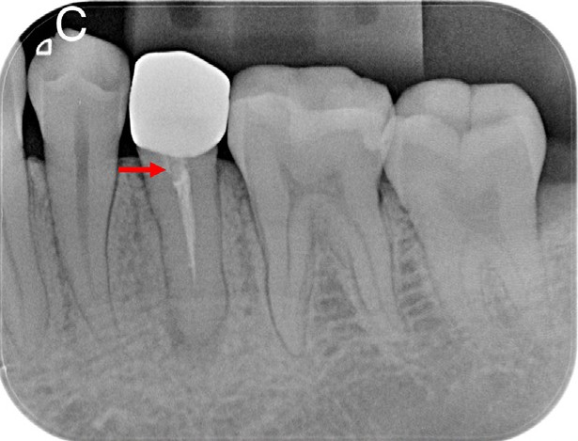
Olgu Sunumu
Muayene, planlama ve robot destekli tedavi
Preoperatif periapikal radyografi (Şekil 1C)

Slide 6
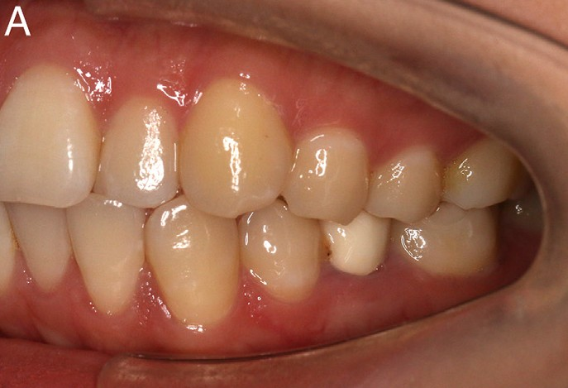
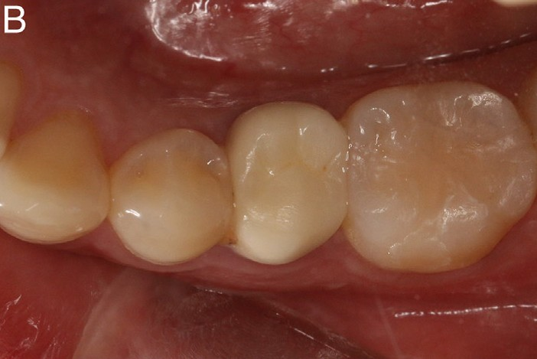
Klinik Bulgular
Hasta: 26 yaşında kadın
Şikâyet: Alt sol 2. küçük azı dişte (#20 / FDI 35) 1 aydır ağrı
Öykü: 4 yıl önce kanal tedavisi, ardından post ve zirkonya kuron
Muayene: Şişlik veya fistül yok; perküsyon ve palpasyona hassasiyet var
Periodontal: Sondalama derinliği ve mobilite normal sınırlarda
Ağız içi fotoğraflar – lateral ve oklüzal görünüm (Şekil 1A–B)
Notes:
Hasta bir aydır devam eden ağrı şikâyetiyle başvurmuş. Diş dört yıl önce başka bir klinikte kanal tedavisi görmüş, post ve zirkonya kuronla restore edilmiş. Klinik muayenede şişlik ve fistül yokken perküsyon ve palpasyon hassasiyeti saptanmış; periodontal değerler normal. Not: Makalede Universal numaralama kullanılmıştır; #20 FDI sisteminde 35 numaralı dişe karşılık gelir.

Slide 7
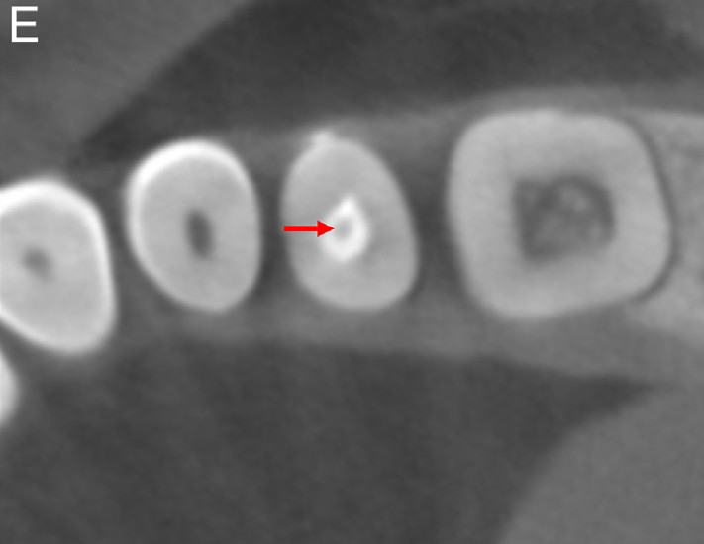
Radyolojik Değerlendirme
Periapikal radyografi (1C)
CBCT sagital (1D)
CBCT koronal (1E)
8,55 mm
2,27 mm
Post, kanalın üst üçte birine uzanıyor
Apikal üçte birde kanal dolgusu yok
Periapikal radyolüsensi mevcut
Postun oklüzal yüzeyden uzandığı mesafe
Kök apeksi ile mental sinir dalı arası
Notes:
Periapikal filmde post kanalın üst üçte birine uzanıyor, apikal üçte bir dolgusuz ve periapikal radyolüsensi var. CBCT (70 kV, 3 mA, 8x8 cm görüş alanı, 0,16 mm voksel) postun oklüzal yüzeyden 8,55 mm uzandığını ve kök ucunun mental sinirin komşu dalına yalnızca 2,27 mm uzaklıkta olduğunu gösterdi. Bu yakınlık, cerrahi seçeneklerde sinir hasarı kaygısını artıran önemli bir bulgu.

Slide 8
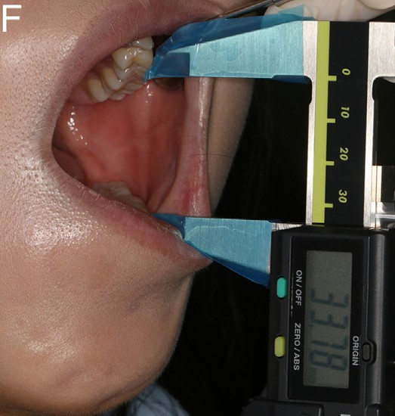

Tedavi Seçenekleri ve Karar
Endodontik mikrocerrahi
İntansiyonel replantasyon
Cerrahi olmayan yeniden tedavi (kuron korunarak)
Hastanın tercihi: Sinir hasarı endişesi ve maddi kısıtlar nedeniyle cerrahi dışı yeniden tedavi
Ekibin önerisi: Kuronun zarar görmemesi ve perforasyon riskinin azalması için aktif dental robot (Yakebot)
Aydınlatılmış onam alındı
Posterior bölgede ağız açıklığının ölçümü (Şekil 1F)
Notes:
Hastaya endodontik mikrocerrahi, intansiyonel replantasyon ve cerrahi olmayan yeniden tedavi seçenekleri yarar ve riskleriyle anlatılmış. Hasta sinir hasarı ve maliyet kaygısıyla mevcut kuronun içinden cerrahi olmayan yeniden tedaviyi seçmiş. Robot kolunun ve uzun frezlerin sığabilmesi için arka bölgedeki ağız açıklığı ölçülmüş (Şekil 1F).

Slide 9
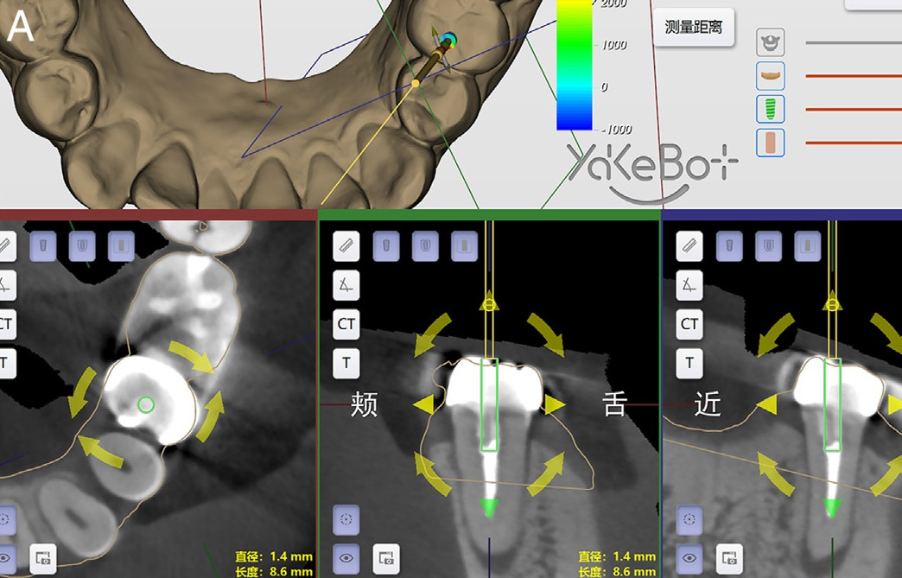
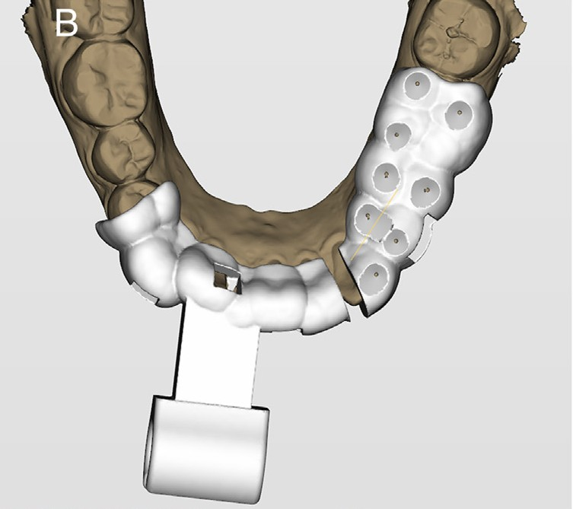
Dijital Planlama
1
Ağız içi tarama (STL) ve CBCT (DICOM) verileri DentalNavi yazılımına aktarıldı
2
Sanal yol: zirkonya kuronun oklüzal yüzeyinden fiber post–güta-perka birleşimine uzanan düz bir hat
3
Yol çapı 1,4 mm, uzunluğu 8,6 mm olarak tasarlandı
4
Kişiye özel sabitleme ve kayıt (registrasyon) aparatları tasarlanıp 3B yazıcıda üretildi
Sanal yol tasarımı (2A) ve kişiye özel aparatlar (2B)
Notes:
Ağız içi tarama (TRIOS 3) ve CBCT verileri birleştirilerek preoperatif plan yapıldı. Sanal yol doğrusal olarak kuronun oklüzal yüzeyinden başlayıp post ile güta-perkanın birleştiği noktada bitecek şekilde, 1,4 mm çap ve 8,6 mm uzunlukta tasarlandı. Hastanın yumuşak ve sert dokularına göre sabitleme ve kayıt aparatları tasarlandı ve 3B yazıcıyla üretildi.

Slide 10
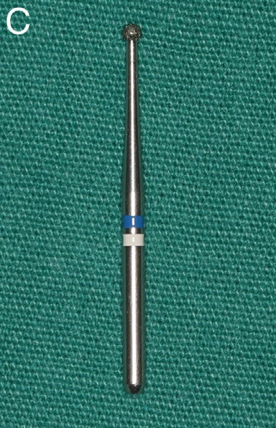
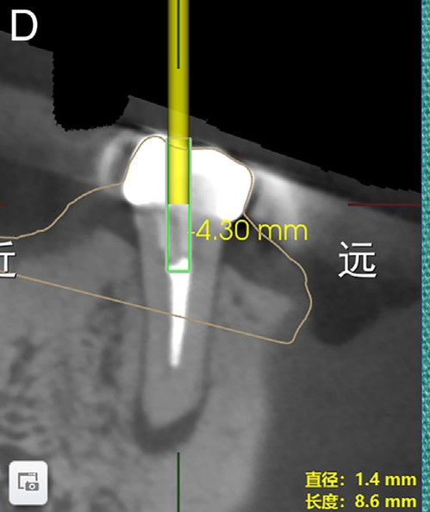
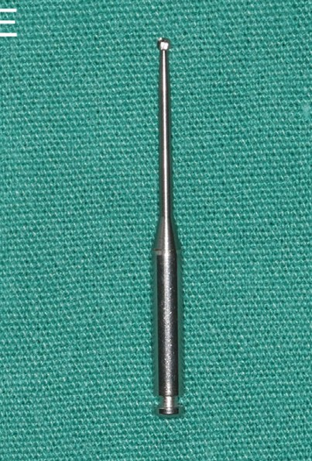
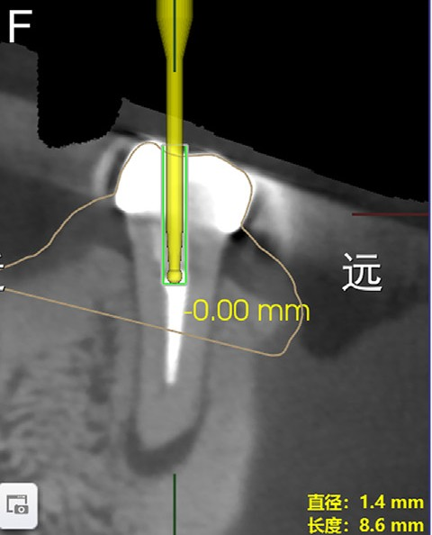
İki Aşamalı Frez Seçimi
1
Yüksek devirli yuvarlak elmas frez
2
Düşük devirli uzun boyunlu karbid frez
Ø 1,4 mm · toplam boy 26 mm
Zirkonyadan kuronal giriş · 4,3 mm derinlik
Ø 1 mm · toplam boy 29 mm
Fiber post sökümü · 8,6 mm derinlik
Notes:
Ağız açıklığı ve sanal yol birlikte değerlendirilerek iki frez seçildi. Birinci aşamada 1,4 mm çaplı yüksek devirli yuvarlak elmas frez zirkonya kurondan 4,3 mm derinliğe kadar giriş açtı. İkinci aşamada 1 mm çaplı, 29 mm boyunda düşük devirli uzun boyunlu karbid frez fiber postu 8,6 mm derinliğe kadar temizledi. Görsellerdeki planlama ekranlarında hedef derinlikler gösterilmektedir (Şekil 2C–F).

Slide 11
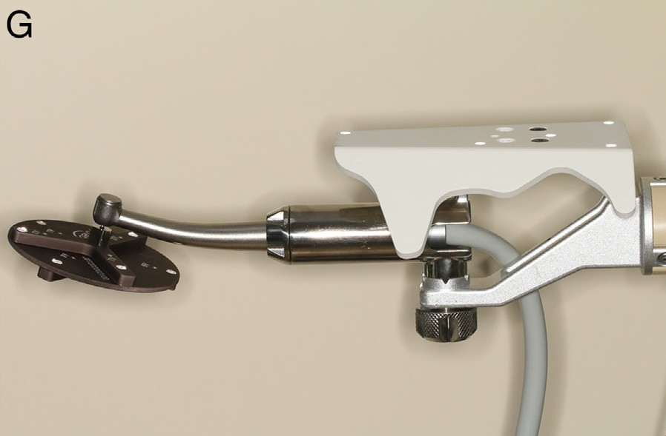
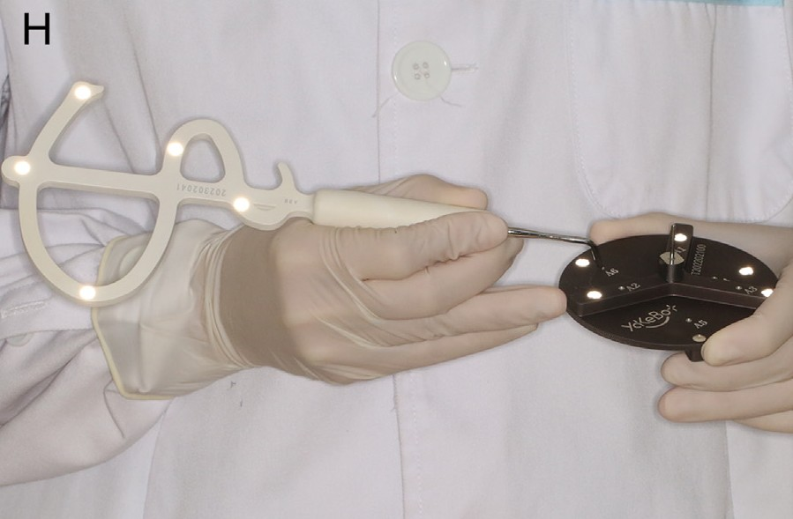
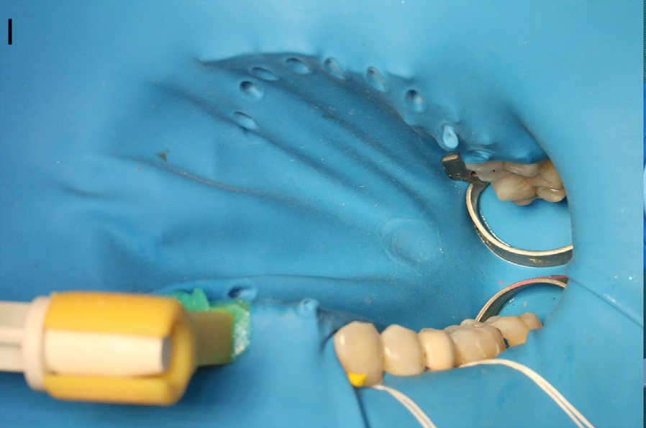
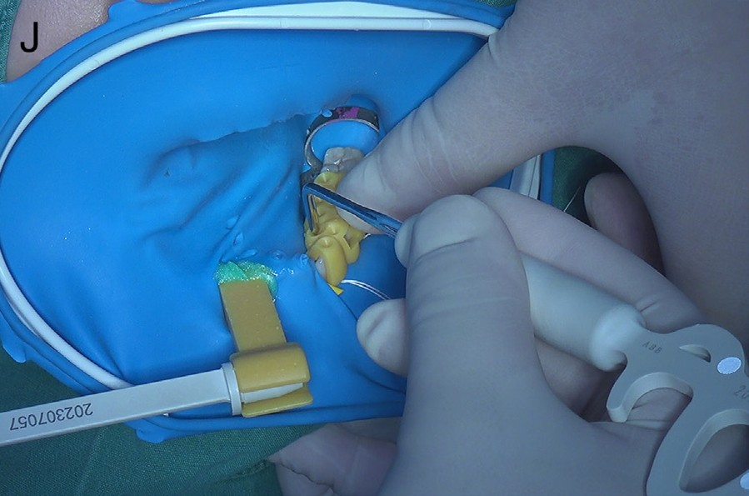
Kalibrasyon ve Kayıt
1
Kalibrasyon
Yüksek devirli başlık robot koluna takılır; işaretleyici ve kalibrasyon diskiyle otomatik kalibre edilir, prob 6 işaretçiye sırayla dokundurulur
2
İzolasyon
Çalışma bölgesi rubber dam ile izole edilir
3
Kayıt
Çene takip cihazlı sabitleme aparatı ön dişlere geçici materyalle tutturulur; prob, kayıt aparatındaki 8 deliğe sırayla temas ettirilir
Sonuç: Robot, aletin konumunu gerçek zamanlı izler ve ekranda gösterir
Kalibrasyon (2G–H), rubber dam izolasyonu (2I) ve kayıt (2J)
Notes:
İkinci seansta tedavi Yakebot ile yapıldı. Önce yüksek devirli başlık robot koluna takılıp otomatik kalibre edildi; ardından prob altı işaretçiye sırayla dokundurularak kalibre edildi. Bölge rubber dam ile izole edildi. Çene takip cihazına bağlı sabitleme aparatı ön dişlere Protemp 4 ile sabitlendi ve prob kayıt aparatındaki sekiz deliğe sırayla değdirildi. Böylece gerçek aletler ve hasta anatomisi, sanal yollar ve 3B görüntülerle eşleştirildi.

Slide 12
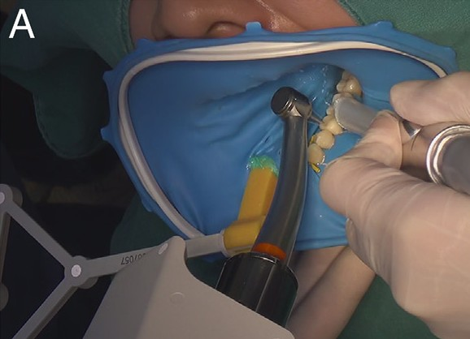
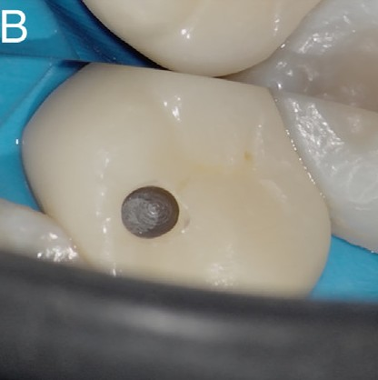
Robot Destekli Kuronal Giriş
10 N
kuvvet eşiği – kol bu değerde geri çekilip yeniden ilerler
Hekimin sert zirkonyada aralıklı manuel delme alışkanlığı taklit edilir
Robot kolu ile giriş (3A) ve mikroskopta giriş kavitesi (3B)
Frez önce elle diş yüzeyine değdirilerek doğruluk kontrol edildi
Pedala basınca frez giriş noktasına otomatik hizalandı ve planlanan yolda it-çek (pompalama) hareketiyle ilerledi
Hedef derinliğe ulaşınca frez kendiliğinden geri çekildi
Notes:
Elmas frez yüksek devirli başlığa takıldı ve sistem doğruluğu için elle diş yüzeyine değdirildi. Operatör pedala bastığında frez otomatik olarak giriş noktasına hizalandı ve 10 N kuvvet eşiğiyle it-çek hareketi yaparak planlanan yolda ilerledi; ön ayarlı derinliğe ulaşınca geri çekildi. Giriş kavitesi ardından operasyon mikroskobunda kontrol edildi.

Slide 13
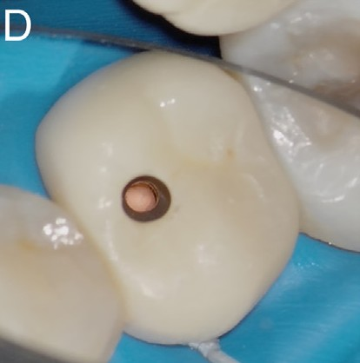
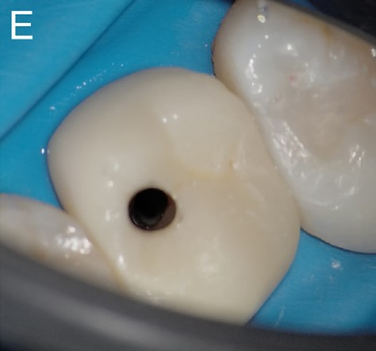
Robot Destekli Fiber Post Sökümü
Post sökümü (3C), söküm sonrası (3D) ve kalan materyalin temizlenmesi (3E)
2000 rpm
1 mm
~2 mm
8,6 mm
elektrikli implant başlığı ile delme
mesafe eşiğiyle it-çek hareketi
ilerlemede bir serum fizyolojik irrigasyonu
hedef derinlikte otomatik geri çekilme
Notes:
Robot koluna implant başlığı takıldı, kayıt ve kalibrasyon aynı şekilde tekrarlandı. Uzun boyunlu karbid frez 2000 rpm'de, 1 mm mesafe eşiğiyle it-çek hareketi yaparak otomatik ilerledi; yaklaşık her 2 mm'de kanal serum fizyolojikle yıkandı. 8,6 mm hedef derinliğe ulaşınca frez geri çekildi. Mikroskop altında güta-perka görüldü ve kalan yapıştırma simanı ET20 ultrasonik uçla temizlendi.

Slide 14
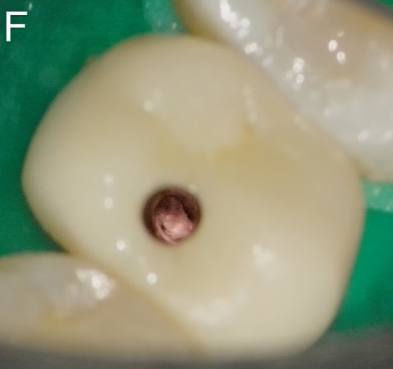
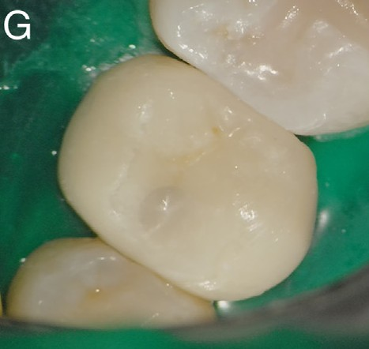
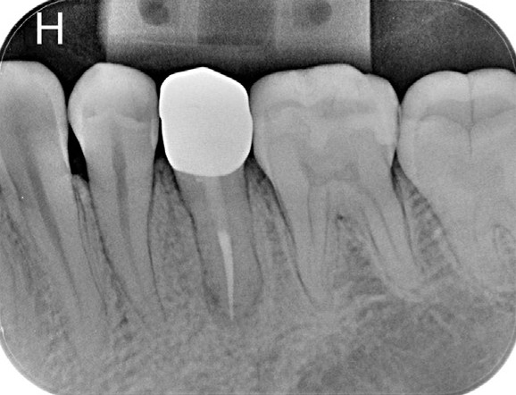
Kanal Tedavisi ve Restorasyon
1
2
3
4
5
Temizlik
Şekillendirme
Ara seans
1 hafta sonra
Restorasyon
Kalan güta-perka uzaklaştırıldı
Reciproc Blue R25 + %1 NaOCl irrigasyonu
Ca(OH)₂ (ApexCal), geçici dolgu (Caviton)
Güta-perka + AH Plus ile kanal dolumu
#1 RelyX fiber post, RelyX U200 siman, Filtek Z350 kompozit
Kanal dolumu (3F), giriş kavitesinin kompozitle kapatılması (3G) ve postoperatif radyografi (3H)
Notes:
Kalan güta-perka temizlendikten sonra kanal bol %1 sodyum hipoklorit eşliğinde Reciproc Blue R25 ile şekillendirildi; kalsiyum hidroksit yerleştirilip Caviton ile geçici kapatıldı. Bir hafta sonra semptom olmayınca kanal güta-perka ve AH Plus ile dolduruldu. Post boşluğu hazırlanıp 1 numara RelyX fiber post RelyX U200 ile yapıştırıldı, giriş kavitesi Filtek Z350 kompozit ile kapatıldı.

Slide 15
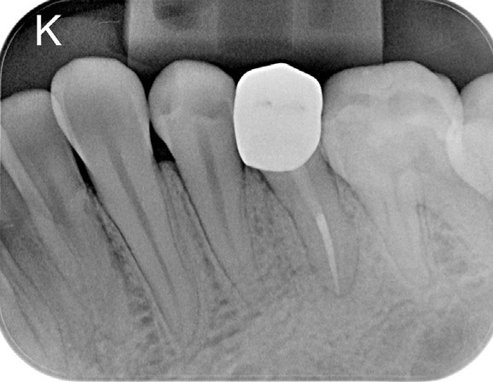


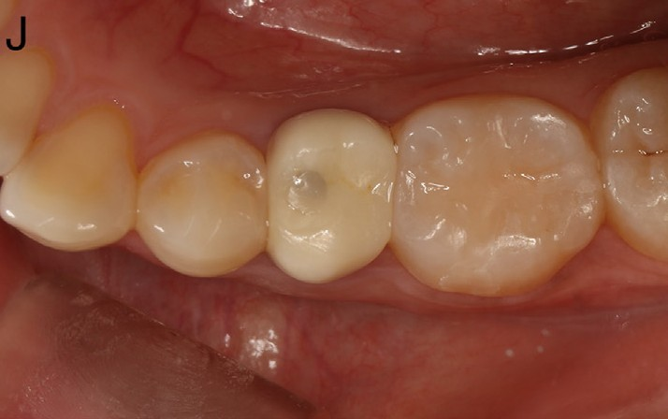
Sonuç: 2,5 Aylık Takip
Hasta tamamen asemptomatik
Radyografide periradiküler iyileşme bulguları
Tedavi öncesi (1C)
2,5 ay sonra (3K)
Zirkonya kuron yerinde korundu, perforasyon olmadı
Dentin ve kuron hasarı en aza indirildi
Takipte ağız içi görünüm (3J)
Notes:
Robotik sistem sayesinde fiber post, zirkonya kuron yerindeyken başarıyla söküldü. Tüm yeniden tedavi süreci hassas ve minimal invaziv oldu; iyatrojenik perforasyon, dentin ve kuron hasarı riski azaltıldı. 2,5 aylık kontrolde hasta asemptomatikti ve radyografide periradiküler iyileşme görüldü.

Slide 16
Tartışma
Klinik değerlendirmeler ve sınırlamalar
Robot koluna takılı el aleti (Şekil 2G)
Notes:
Yazarlara göre bu, rubber dam izolasyonu altında mevcut zirkonya kuronun içinden robot destekli fiber post sökümünü bildiren ilk rapordur.

Slide 17



Robotun Klinik Katkısı
Kuvvet eşiği
El aleti seçimi
Sınırlı aşağı yönlü kuvvet; kuronda mikroçatlak, çene ekleminde stres ve frez kayması riski azalır
Kanal içinde daha yüksek hassasiyet için 2000 rpm elektrikli başlık: daha az titreşim, yavaş ısınma, yüksek eş merkezlilik
Isı kontrolü
CBCT artefaktı
Küçük pompalama hareketi, düşük devir ve elle irrigasyon ile soğutma ve debris temizliği
Post 1,4 mm ölçülse de 1 mm frez seçildi; kalan materyal mikroskop altında ultrasonikle alındı
In vitro karşılaştırmada robot destekli mikrocerrahi, ortalama 0,36 mm (platform) ve 0,41 mm (uç) sapma ile en yüksek doğruluğu gösterdi (Chen ve ark.)
Notes:
Aktif robotlar önceden tasarlanmış yolu stabil bir kolla uygular. Serbest elde hekim frez ucuna uygulanan kuvveti hisseder; robot ise kuvveti sürekli ayarlayarak sabit ileri-geri hız sağlar. Kuvvet eşiği zirkonyada aralıklı delmeyi taklit eder. Kanal içindeki aşamada hava türbini yerine elektrikli implant başlığı tercih edilmiş; süre uzasa da titreşim ve ısı azalır. Postun CBCT'deki artefakt nedeniyle olduğundan geniş görünebileceği düşünülerek daha ince (1 mm) frez seçilmiş.

Slide 18

Rubber Dam İzolasyonunun Önemi
Ek güvenlik
Önceki robot destekli post sökümü olgusunda (Wang ve ark.) rubber dam kullanılmamıştı. Dam, ani hasta hareketi gibi acil durumlarda ek koruma sağlar ve hekime tepki süresi kazandırır
Lateral kuvvetin azaltılması
Lateral kuvvet robotik sapmaya yol açar; esnek damın direncini azaltmak için #14 ve #18 dişlere (FDI 26 ve 37) iki kroşe takıldı
Aparatlarla uyum
Kayıt aparatının kenar hattı, ağız içi tarama görüntüsünde dişeti kenarının üzerinde kişiye özel tasarlanmalı
İki kroşe ile rubber dam izolasyonu (Şekil 2I)
Notes:
Yazarlar, robot destekli cerrahi olmayan endodontide rubber dam kullanımının önemini vurguluyor. İzolasyonun bilinen yararlarına ek olarak dam, ani hareket veya robot kolunun kontrol kaybı gibi durumlarda bir bariyer görevi görür. Damın el aletlerine karşı direncini azaltmak için iki kroşe kullanılarak dam alt ve üst dişlere yakın tutuldu; böylece başlık ve frezlere yeterli alan kaldı.

Slide 19





Sınırlamalar
Karmaşık iş akışı
Yüksek maliyet
CBCT, tarama, sanal planlama ve 3B baskı – her adım hata olasılığını artırır
Cihaz için gereken büyük ilk yatırım yaygınlaşmayı sınırlar
Uzayan koltuk süresi
Deneyime dayalı eşikler
İki farklı başlık iki ayrı kayıt gerektirir; hasta memnuniyetini düşürebilir
Kuvvet/mesafe eşikleri ve izolasyon yöntemi yalnızca in vitro model deneyimine dayanıyor
Frez uzunluğu
Gelecek: daha geniş frez yelpazesi, kullanıcı dostu sistemler ve standart protokoller
Freze dik hizalanma şartı nedeniyle uygun boyda ticari frez bulmak zor; posterior bölgede kısıt
Notes:
Çalışmanın sınırlamaları: Robotik iş akışı çok adımlı ve hataya açık. İki ayrı el aleti iki ayrı kayıt gerektirdiğinden koltuk süresi uzuyor. Frezlerin delme yoluna dik hizalanması gerektiğinden uygun uzunlukta frez bulmak zor. Yüksek ilk yatırım maliyeti teknolojinin yayılmasını kısıtlıyor. Kuvvet ve mesafe eşikleri ile izolasyon yöntemi yalnızca in vitro deneyime dayanıyor. Prosedürlerin sadeleştirilmesi ve standartlaştırılması için daha fazla araştırma gerekli.

Slide 20
Sonuç
Mevcut kuron korunarak robot destekli fiber post sökümü başarıyla uygulandı
Robot destekli cerrahi olmayan endodontik işlemler için bir protokolün temelleri atıldı
Robotik sistemler endodontiye otomasyon, güvenlik ve hassasiyet kazandırma potansiyeline sahip
Uygun çeneler arası mesafesi olan diğer dişlerde de uygulanabilir; prosedürlerin sadeleştirilmesi için yeni çalışmalar gerekli
2,5 aylık kontrol radyografisi (Şekil 3K)
Notes:
Olgu, kuron sökülmeden robot destekli post sökümünün başarılı bir örneği. Sınırlı literatüre rağmen robotik sistemlerin endodontiye otomasyon, güvenlik ve hassasiyet getirme potansiyeli yüksek.

Slide 21
Kısaltmalar ve Kaynak
ADR | Aktif dental robot sistemi
CBCT | Konik ışınlı bilgisayarlı tomografi
EMS | Endodontik mikrocerrahi
SN / DN | Statik / dinamik navigasyon
NaOCl | Sodyum hipoklorit
#20 (Universal) | FDI 35 – alt sol 2. küçük azı
Kaynak makale
Qin L, Qiao W, Chen C, Lin Y, Zhang X, Meng L. Robot-Assisted Endodontic Retreatment: A Case Report with Clinical Considerations. J Endod. 2025;51(4):521–527.
doi:10.1016/j.joen.2025.01.015
Tüm klinik görseller kaynak makaleden alınmıştır. Bu sunum makalenin Türkçe özet uyarlamasıdır; ayrıntılar için özgün makaleye başvurunuz.

